Slide 1
CONSEJOS Y TRUCOS DE LA OFFICINA DE USDA

Slide 2
AGENDA
Pronóstico del USDA Pagina de Internet
Consejos y trucos El USDA quiere escuchar de USTED
La solicitud está fuera: ¿Qué debería hacer USTED a
continuación?
Oportunidades de sub-contratación “EQUIPOS”
¡Felicidades! ¡USTED GANÓ!
Lo que importa AHORA
¿Por qué es importante el rendimiento?
QR Codigo para USDA

Slide 3
PRONÓSTICO DEL USDA
La herramienta de Pronóstico para Oportunidades es una lista de oportunidades anticipadas de USDA que las pequeñas Empresas, con desventajas socio economicas podrian participar
Quienes son las companias de las cuales nos referimos
Empresas que son propiedad de Mujeres
Empresas que son propiedad de un veterano
Empresas que son propiedad de veteranos descapacitados
Empresas ya establecida, social y economicanmente de pocos recursos
Empresas que estan localizadas en areas historicamente infrautiizadas (Zonas Hub)

Slide 4
PAGINA DE INTERNET CON EL PROSNOTICO DE USDA
La herramienta de Pronóstico de Adquisiciones es una lista de solicitudes anticipadas del USDA que las pequeñas empresas, las pequeñas empresas desfavorecidas, las pequeñas empresas propiedad de mujeres, las pequeñas empresas de HUBZone y las pequeñas empresas propiedad de veteranos discapacitados en servicio pueden realizar bajo contratos directos con el USDA.

Slide 5
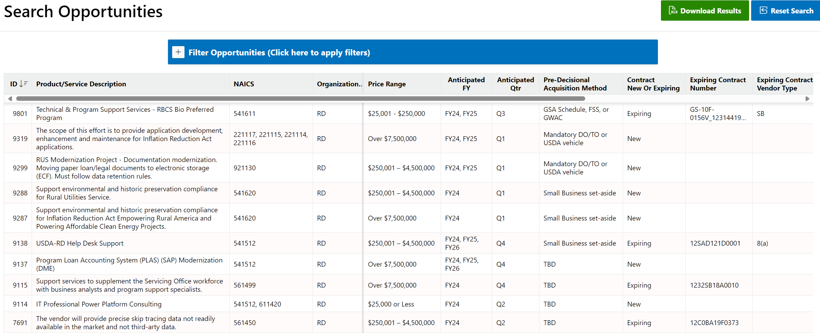
PÁGINA WEB DE PRONÓSTICOS DEL USDA (cont.)
Pagina de internet: Forecast of Business Opportunities | USDA
Notes:
Cuando entren a la pagina vera esto –
Acuerdesen tienen que tener su compania registrada en Sam para poder entrar e ver las opotunidades

Slide 6
PORTAL DE PRESENTACIÓN DE CAPACIDADES DE PROVEEDORES DEL USDA
¿Está interesado en hacer negocios con el USDA? Para empezar, necesitamos que respondas a algunas preguntas. Una vez que envíe el formulario, nuestro equipo revisará su envío y es posible que se comunique con usted para brindarle más información. Nota: El envío de este formulario no garantiza una oferta de adquisición; USDA OSDBU registrará sus capacidades para respaldar la investigación de mercado en curso.
https://www.usda.gov/da/osdbu/vendor-survey

Slide 7
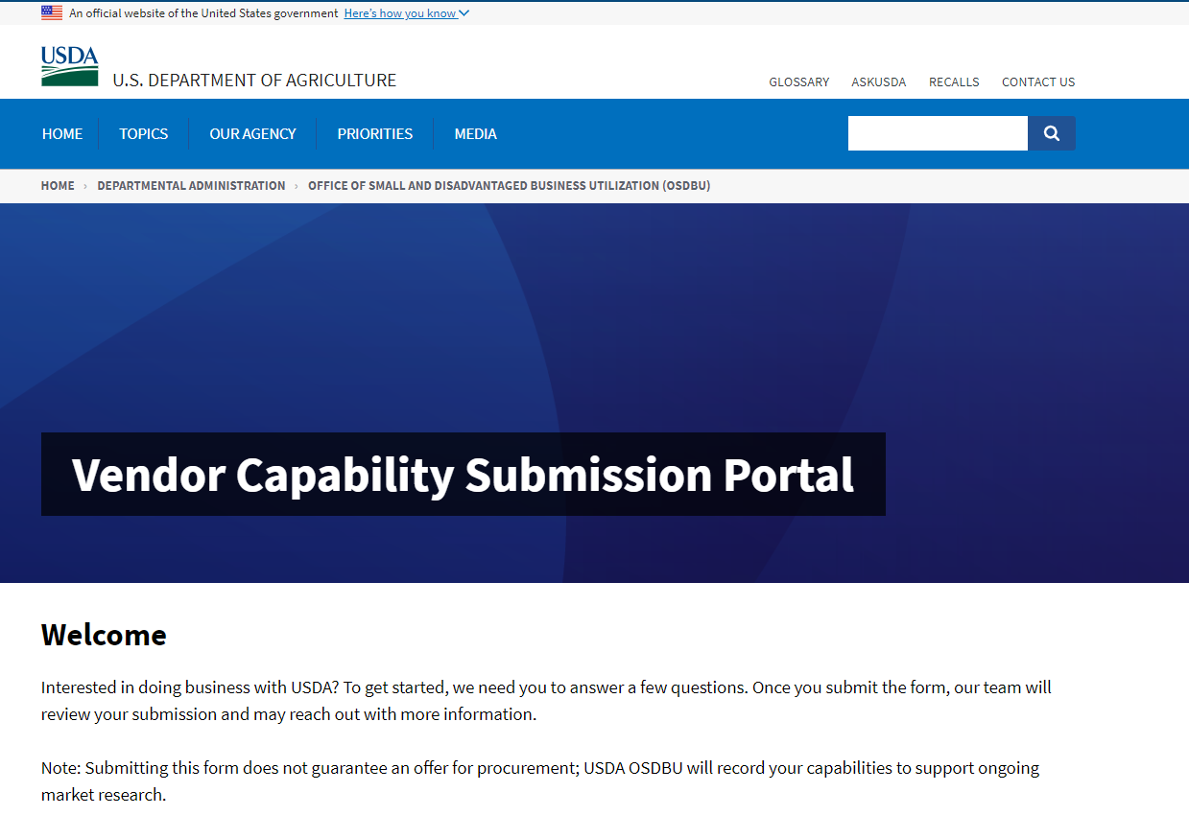
PORTAL DE PRESENTACIÓN DE CAPACIDADES DE PROVEEDORES DEL USDA (cont.)

Slide 8
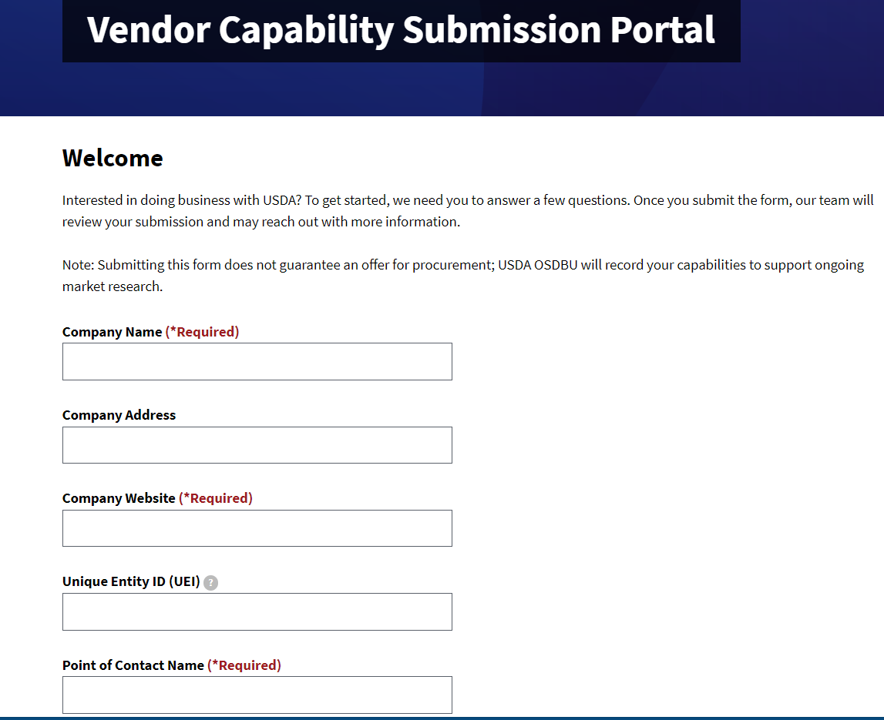
PORTAL DE PRESENTACIÓN DE CAPACIDADES DE PROVEEDORES DEL USDA (continuación)

Slide 9
CONSEJOS Y TRUCOS
Entender el requisito es muy importante para tener exito en el contrato
Construir relaciones, no solo transacciones
Mantenerse ágil y adaptable
Aprovechar la tecnología y el análisis de datos que se requiren
Enfatizar el valor y el impacto que propones
Pensar a largo plazo, no solo en hoy
Ser proactivo en la búsqueda de informacion con relacion ala parte del Govierno a quien le probee servicios
2
Notes:
No se trata solo de presentar una oferta; se trata de desarrollar un enfoque estratégico que se alinee con los objetivos de su compania y las necesidades del gobierno.
Establecer conexiones y associarse con otras companias que tendan un enfoque que se alina con su compania le pueden dar una ventaja competitiva en su propuesta de contrato.
Mantén la agilidad y la capacidad de adaptación. Las regulaciones y requisitos del gobierno pueden cambiar rápidamente. Ser capaz de cambiar y ajustar tus estrategias puede ser la diferenciará de la competencia.
Aprovecha la tecnología y el análisis de datos. En la era digital actual, aprovechar el poder de los datos puede proporcionar ideas valiosas para optimizar tus estrategias de contratación gubernamental. Abraza la innovación para mantenerte a la vanguardia.
Enfatiza el valor y el impacto. En tus propuestas e interacciones, concéntrate en el valor que puedes ofrecer y el impacto que tendrá. Muestra cómo tus soluciones pueden abordar de manera efectiva los desafíos del gobierno.
El aprendizaje continuo es clave. La contratación gubernamental es un campo dinámico y estar informado sobre las tendencias de la industria, las mejores prácticas y los cambios regulatorios es esencial para el éxito continuo.
Piensa a largo plazo. Construir una estrategia sostenible de contratación gubernamental requiere un enfoque proyectado hacia el futuro. Considera cómo tus decisiones hoy pueden impactar tus futuras oportunidades en el mercado.
Sé proactivo en la búsqueda de retroalimentación. Comprender las perspectivas de las agencias gubernamentales y partes interesadas puede ayudarte a refinar tus estrategias y mejorar tus posibilidades de ganar contratos.

Slide 10
USDA QUIERE ESCUCHAR DE USTED
¿Cuál es la importancia de la Investigación del Mercado? ¿Cómo puede beneficiarse su empresa al responder?
Las Solicitudes de Información (RFI) y Avisos de Fuentes Solicitadas (SSN) ayudan al gobierno a determinar las reservas para Pequeñas Empresas frente a la competencia total y abierta; así como también establecer restricciones para WOSB, 8a, SDVOSB, etc.
Asistir a los Días de la Industria y proporcionar retroalimentación asegura que no haya malentendidos o falta de comprensión.
Notes:
¿Qué deberías tener configurado?
El estado de Pequeña Empresa y el estado Socioeconómico está actualizado.
Desarrolla una declaración de capacidades sólida.
Incluye experiencia corporativa y clientela relevante/reciente.

Slide 11
USDA QUIERE ESCUCHAR DE USTED (con’t)
Proporcionar una Declaración de Capacidades sólida hará que su empresa sea más valiosa al responder a la Búsqueda Dinámica de Pequeñas Empresas de la SBA.
Hacer preguntas y comunicarse con los POC de contratación para obtener información adicional, como: ¿Quién es el CONTRATISTA actual? ¿Existen oportunidades de subcontratación?
Provee información de contacto que pueda compartirse con los Contratistas Principales.
4
Notes:
¿Qué deberías tener configurado?
El estado de Pequeña Empresa y el estado Socioeconómico está actualizado.
Desarrolla una declaración de capacidades sólida.
Incluye experiencia corporativa y clientela relevante/reciente.

Slide 12
LA SOLICITUD ESTÁ FUERA: ¿QUÉ DEBERÍA HACER USTED A CONTINUACIÓN?
Leer la solicitud
¿Tiene sentido para usted y para lo que su empresa hace?
¿Tienes alguna aportación que pueda mejorar los requisitos para el Gobierno?
Solicita aclaraciones a la agencia.
Si eres una empresa pequeña y desfavorecida, ¿deberían reservarlo para tu estado socioeconómico?
Aborda cualquier suposición basada en cómo está redactada la solicitud.
Aborda todos los elementos dentro de los criterios de evaluación (Técnico, Experiencia Pasada, Precios, etc.).
No te pierdas la fecha límite para proporcionar retroalimentación sobre la solicitud.
5
Notes:
(Este es el mejor momento para dar su opinión sobre los problemas de la solicitud que desee abordar, cambiar o aclarar). (Oficial de Contratación / Especialista en Contratos)

Slide 13
OPORTUNIDADES DE SUBCONTRATACIÓN "EQUIPOS"
Asociarse con otras empresas es IMPORTANTE... ¿POR QUÉ?
Aprenda de los Contratistas Principales... ellos han estado haciendo esto por mucho tiempo.
Menos riesgo... Te ayuda a navegar la Contratación Gubernamental.
SERVICIOS NACIONALES DE GESTIÓN PREDETERMINADA DEL USDA
Dos contratistas principales que prestan servicios en el área de Puerto Rico
Información de contacto del contratista: Dawson's Realty and Mortgage, Inc.
Dba Dawson’s /Management
Teléfono: 770-962-4981 / info@dawsonsmanagement.com
Posibles oportunidades de subcontratación:
Servicios de Valoración/Tasación SFH Servicios de Inspección de Ocupación de Propiedades SFH Servicios de Conservación/Cuidado de Propiedades SFH Servicios Legales de Abogados de Ejecuciones Hipotecarias Servicios de Desalojo Servicios de Disposición/Venta de Propiedades

Slide 14
OPORTUNIDADES DE SUBCONTRATACIÓN "EQUIPOS“ (con’t)
OPORTUNIDADES DE SUBCONTRATACIÓN "EQUIPOS“ (con’t)
Teaming with other companies is IMPORTANT….WHY
Learn from Prime Contractors… they have been doing this for a long time
Less Risk… Helps you navigate Government Contracting
USDA NATIONAL DEFAULT MANAGEMENT SERVICES
Two Prime Contractors that service Puerto Rico area
Contractor Contact information: Information Systems and Networks Corp (ISN)
Sarah Dallas
Phone: 301-222-0705 / sdallas@isncorp.com
Potential Subcontracting Opportunities:
SFH Valuation/Appraisals Services
SFH Property Occupancy Inspection Services
SFH Property Preservation/Caretaking Services
Legal Foreclosure Attorney Services
Eviction Services
Property Disposition/Sales Services

Slide 15
¡FELICIDADES! ¡USTED GANÓ!
LEER
Entienda el contrato antes de que comiencen los servicios.
¡Lea el contrato y luego léalo nuevamente! Lo que importa…
Debe entender todos los términos y condiciones del contrato.
Provisiones para hacer cambios en el contrato.
Método de pago, calendario de pagos y oficina responsable de pagar.
REVISAR
¿Qué propuso por encima del requerimiento?
Debes cumplir.
No confíe en "procedimientos normales".
2
Notes:
Puede cambiar las reglas del juego para su negocio cuando se le otorga un contrato con el gobierno. Pero como todo cuando se trata de agencias gubernamentales, puede haber algunos trámites burocráticos que evitar. Como contratista del gobierno, la ética y las reglas son esenciales. No querrás encontrarte en violación de algo simplemente porque no lo sabías.
Por ejemplo, garantizar un flujo de efectivo suficiente para cubrir los gastos iniciales en apoyo de la producción, los servicios y el cumplimiento de los subcontratistas. Familiarícese con las especificaciones únicas y entregas/objetivos.

Slide 16
¡FELICIDADES! ¡USTED GANÓ! (con’t)
Cuando se trata de trabajar con el Gobierno, espere lo inesperado.
Asegure el cumplimiento con todos los estatutos laborales relevantes.
Mantenga registros detallados.
DOCUMENTAR
Prepárese/Control de Calidad.
¿CUÁNDO son los elementos para el gobierno?
2
Notes:
Puede cambiar las reglas del juego para su negocio cuando se le otorga un contrato con el gobierno. Pero como todo cuando se trata de agencias gubernamentales, puede haber algunos trámites burocráticos que evitar. Como contratista del gobierno, la ética y las reglas son esenciales. No querrás encontrarte en violación de algo simplemente porque no lo sabías.
Por ejemplo, garantizar un flujo de efectivo suficiente para cubrir los gastos iniciales en apoyo de la producción, los servicios y el cumplimiento de los subcontratistas. Familiarícese con las especificaciones únicas y entregas/objetivos.

Slide 17
LO QUE IMPORTA AHORA
No ignore el requisito y las leyes aplicables.
Entienda las regulaciones, como el FAR y las leyes aplicables a los servicios que está proporcionando.
Ley estatal
Realice revisiones internas periódicas para asegurar el cumplimiento continuo con las especificaciones y regulaciones federales.
Aprenda el arte de la comunicación.
Asegúrese siempre de documentar todas sus conversaciones y guardar todos los correos electrónicos pertinentes a su contrato.
Notes:
Puede cambiar las reglas del juego para su negocio cuando se le otorga un contrato con el gobierno. Pero como todo cuando se trata de agencias gubernamentales, puede haber algunos trámites burocráticos que evitar. Como contratista del gobierno, la ética y las reglas son esenciales. No querrás encontrarte en violación de algo simplemente porque no lo sabías.

Slide 18
LO QUE IMPORTA AHORA (con’t)
MEJORES PRÁCTICAS
Envíe un correo electrónico trimestral a su Oficial de Contratación/Representante de Oficial de Contratación y pregunte sobre su desempeño: ¿qué está haciendo bien y en qué áreas necesita mejorar?
Aborde cualquier mejora de proceso que pueda ser beneficiosa para el Gobierno y para USTED.
Los contratos están diseñados para ser una oportunidad de GANAR-GANAR para USTED como contratista y el Gobierno.
Un proceso simplificado con evitación de costos en el futuro es un GANAR-GANAR.
Notes:
Puede cambiar las reglas del juego para su negocio cuando se le otorga un contrato con el gobierno. Pero como todo cuando se trata de agencias gubernamentales, puede haber algunos trámites burocráticos que evitar. Como contratista del gobierno, la ética y las reglas son esenciales. No querrás encontrarte en violación de algo simplemente porque no lo sabías.

Slide 19
¿POR QUÉ ES IMPORTANTE EL RENDIMIENTO?
Cada contrato es diferente. ¿Qué puede hacer para asegurar una calificación de desempeño exitosa?
Su desempeño está siendo monitoreado y será calificado anualmente al finalizar y según sea necesario.
Contratos de Suministros y Servicios.
Sistema de Informes de Evaluación del Desempeño del Contratista (CPARS).
Cuestionarios de Desempeño Pasado enviados de una entidad gubernamental a otra.
Mantenga su calificación al día: no se sorprenda, mantenga toda la documentación relevante a su desempeño.
Notes:
Solicitar el estado de desempeño a lo largo de la vida del contrato
Cada contrato es diferente, ¿qué puede hacer para garantizar una calificación de desempeño exitosa?
Solicitar una reunión posterior a la otorgación y evaluaciones de desempeño durante toda la vigencia del contrato.
Discutir: Las expectativas del gobierno, aclarar las funciones y responsabilidades, y abordar cualquier pregunta relacionada con el contrato para obtener aclaraciones.
Conozca su alcance de trabajo
Resalte todos los requisitos dentro del alcance que abordan "deberá o hará".
Comprenda su Resumen de Requisitos de Desempeño (PRS)
Localice todas las tareas y entregas Lea todas las normas de desempeño y tolerancia permitida Establezca soluciones si no puede alcanzar el estándar de rendimiento

Slide 20
¿POR QUÉ ES IMPORTANTE EL RENDIMIENTO? (con’t)
¿Qué hace? Proporciona fortalezas y debilidades de los contratistas. Captura información actual, completa y precisa. Se usa para determinar la capacidad del contratista(s) en requisitos futuros.
Cumpla o Supere los Objetivos de Entrega.
Resalte los objetivos principales.
No se desvíe del camino crítico.
Monitoree su progreso y sepa en tiempo real si está adelantado o atrasado en los objetivos establecidos y en la finalización general.
Notes:
Solicitar el estado de desempeño a lo largo de la vida del contrato
Cada contrato es diferente, ¿qué puede hacer para garantizar una calificación de desempeño exitosa?
Solicitar una reunión posterior a la otorgación y evaluaciones de desempeño durante toda la vigencia del contrato.
Discutir: Las expectativas del gobierno, aclarar las funciones y responsabilidades, y abordar cualquier pregunta relacionada con el contrato para obtener aclaraciones.
Conozca su alcance de trabajo
Resalte todos los requisitos dentro del alcance que abordan "deberá o hará".
Comprenda su Resumen de Requisitos de Desempeño (PRS)
Localice todas las tareas y entregas Lea todas las normas de desempeño y tolerancia permitida Establezca soluciones si no puede alcanzar el estándar de rendimiento

Slide 21
GUÍA DE REFERENCIA RÁPIDA PARA CONTRATAR CON EL USDA

Slide 22
¿PREGUNTAS?

